Slide 1
III Concurso Matematiza tu entorno
Ganadores

Slide 2
José Alejandro García Granados Guanajuato Dibujo primaria Las figuras, formas y colores de mi tierra
Se dibujó una vista del centro de Guanajuato capital donde se captan múltiples figuras geométricas como son las casas y construcciones que se encuentran alrededor del icónico mercado Hidalgo, que con su torre y reloj muestran los números que marcan las horas del tiempo.
Asimismo se encuadra dicho dibujo con la religiosidad e historia como son la iglesia de belén con sus formas cónicas y la emblemática Alhóndiga de Granaditas asemejando un prisma rectangular, adornando el cielo con círculos nubosos llenos de alegría.
Todas estas figuras y formas fusionadas, conforman un colorido retrato de Guanajuato a través del tiempo y espacio

Slide 3
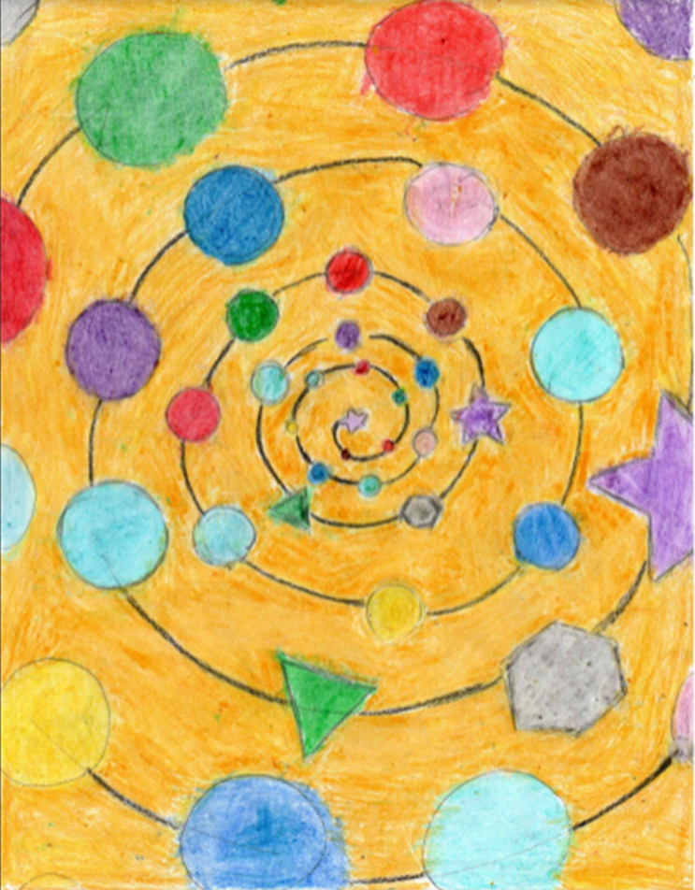
Kenia Rodríguez González Purisima Dibujo primaria El universo de las secuencias
Mi dibujo tiene relación con contenidos del grado 3, donde se usan las secuencias con figuras geométricas.
El dibujo comienza en la estrella que se encuentra al centro, seguido de 12 círculos, un triángulo y un hexágono. Después se vuelve a repetir la secuencia, comenzando nuevamente por la estrella. Cabe mencionar que los círculos llevan también una secuencia en los colores.

Slide 4
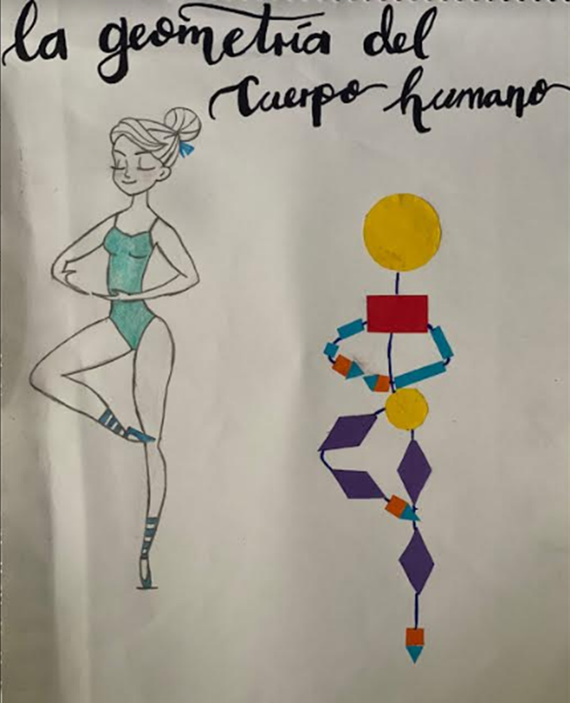
Sara Raquel Carrillo Rangel León Dibujo primaria La geometría del cuerpo humano
Yo opino que el cuerpo tiene muchas matemáticas, tiene formas de figuras geométricas, hacemos movimientos con ángulos, dividimos en fracciones algunas partes del cuerpo.
Para mí el hacer este dibujo representa expresar mi gusto por las matemáticas, además de dibujar, pero visualice el cuerpo con figuras geométricas.

Slide 5
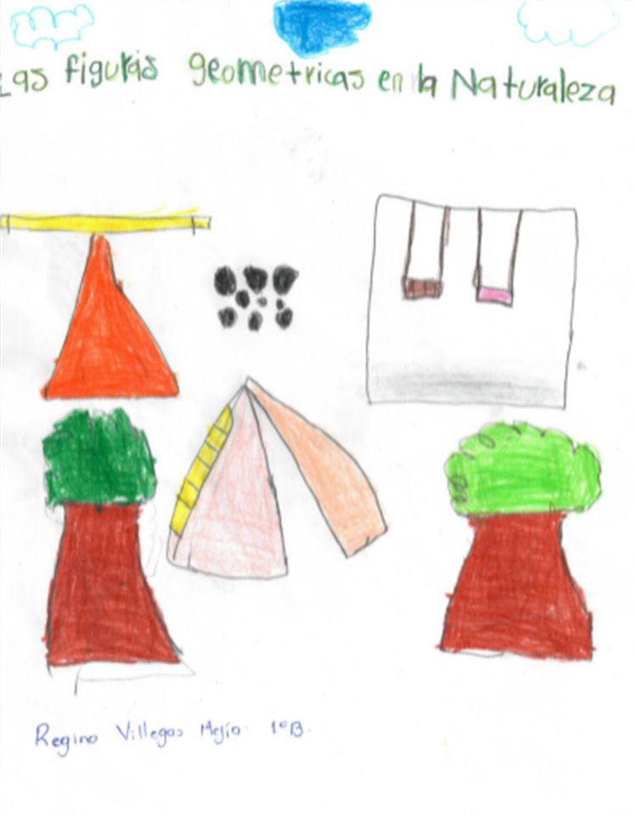
Regina Villegas Mejía Abasolo Dibujo primaria Las figuras geométricas en la naturaleza
Las figuras geométricas como el triángulo, cuadrado, rectángulo y círculo, las podemos identificar en nuestro alrededor, sobre todo en la naturaleza ya que está compuesta por una serie de formas geométricas y mágicas. Podemos contemplar las formas naturales como las nubes, árboles, montañas, piedras, etc. La geometría forma parte de las matemáticas y desempeña un papel importante en la vida cotidiana.

Slide 6
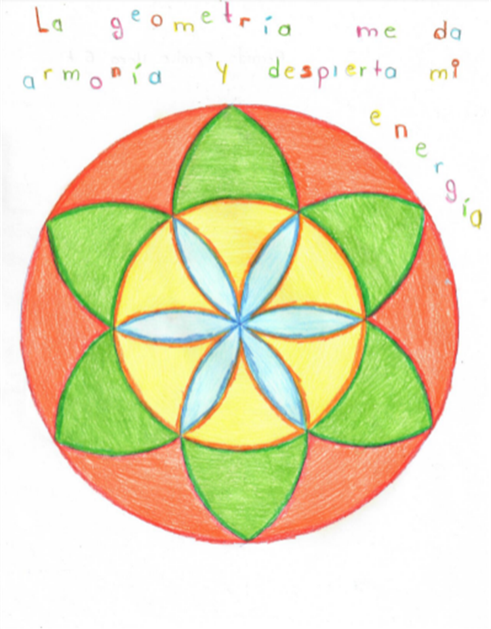
Gerardo Gembe Meza Abasolo Dibujo primaria La geometría me da armonia y despierta mi energía
Como sabemos la geometría es la parte de las matemáticas que nos permite, a través de la creatividad y el trazo de figuras, crear formas que nos den tranquilidad, misma que al sentirla y combinarla con colores llamativos permiten que mi cuerpo se sienta vivo y con muchas ganas de vivir.

Slide 7
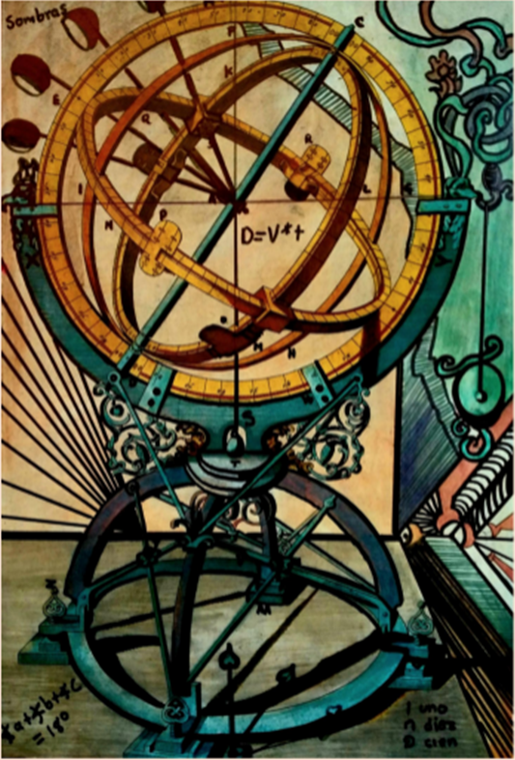
Emiliano Arvizu Elizondo Celaya Dibujo secundaria La armonía de las esferas
En especial las esferas me encantan, son como la calculadora de Eratóstenes y su esfera armilar, que son círculos graduados de tal forma que pueden girar uno dentro del otro sin tocarse.
En épocas pasadas, con estos instrumentos se median los mapas y se calculaban las distancias, lo cual facilitaba a las matemáticas calcular ángulos y distancias. Incluyo fórmulas. El tiempo también se puede ver según como se mueven las sombras.

Slide 8
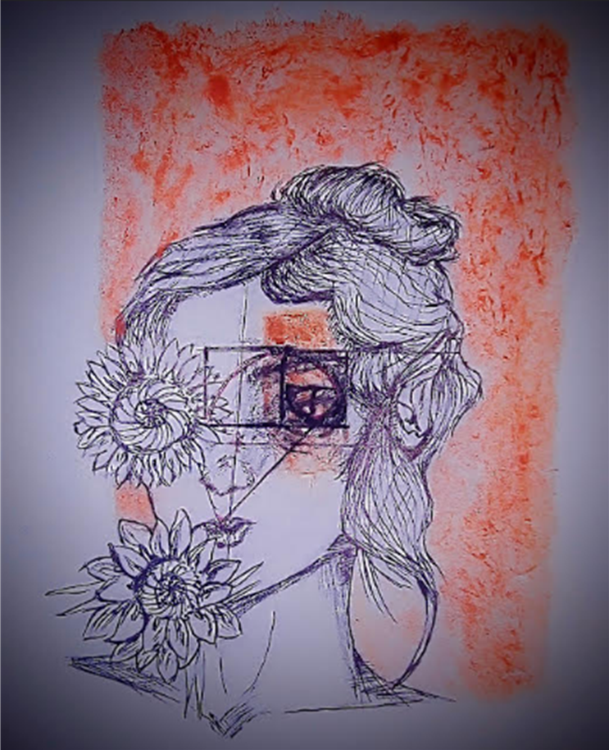
Rodrigo Tadeo García Valle León Dibujo secundaria El espiral aurico en el cuerpo
Los patrones de color que se muestran en el dibujo son bicromáticos, es decir, de solo dos colores. Dichos colores son el azul y el naranja; dos colores completamente opuestos, pero que unidos forman una gran combinación para la vista.
Las proporciones del cuerpo humano, están equilibradas con medidas casi exactas; pero claro no perfectas, estas medidas son muy concisas y precisas milimétricamente; por ejemplo, entre ambos ojos humanos la distancia es la misma que un ojo, es decir que es como tener 3 ojos, pero uno invisible.
Además una espiral áurea, que es una espiral logarítmica asociada a las propiedades geométricas. Dicha espiral fue creada por el artista del renacimiento, Alberto Durero, diseñándola así en 1525 y llamándola “Espiral de Durero”.

Slide 9
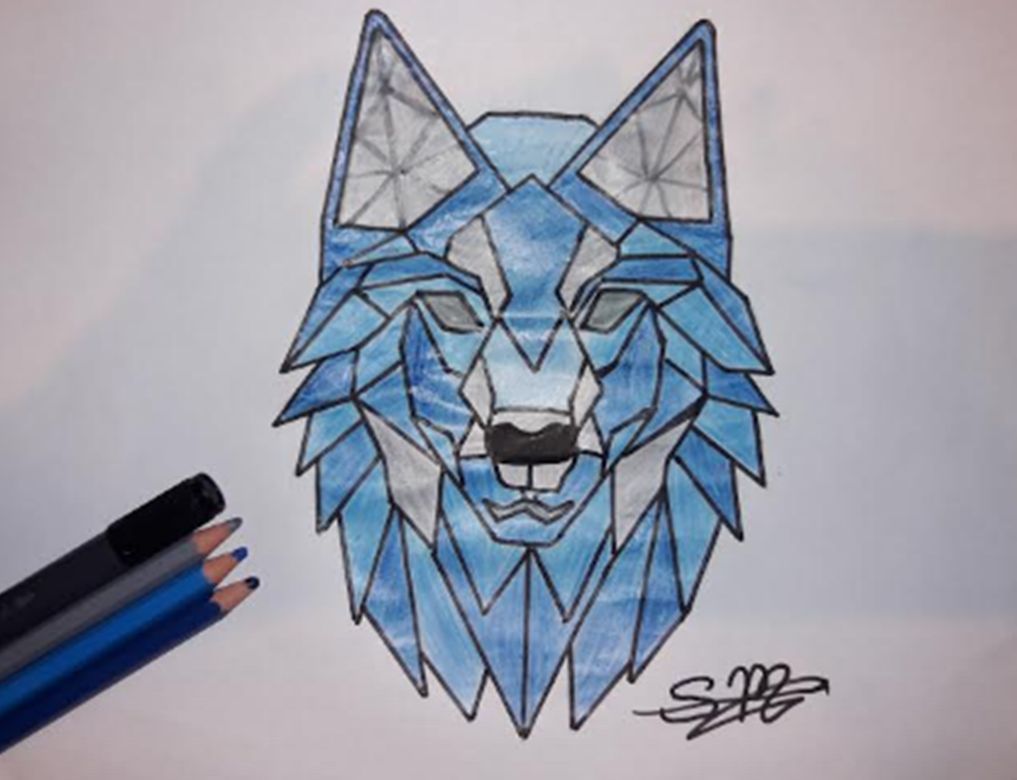
Sofía Melanie Souza Salvador León Dibujo secundaria Lobo en triángulos
Un lobo es enigmático como lo son las matemáticas. Un lobo es temible como para muchas personas las matemáticas. Pero también un lobo representa el liderazgo y la fuerza, yo creo que cuando uno aprende bien las matemáticas, cuando pierdes el miedo y comprendes su utilidad y aplicación en la vida, entonces puedes destacar y ser el líder de tu “manada” y te vuelves seguro para solucionar problemas de cualquier tipo.

Slide 10
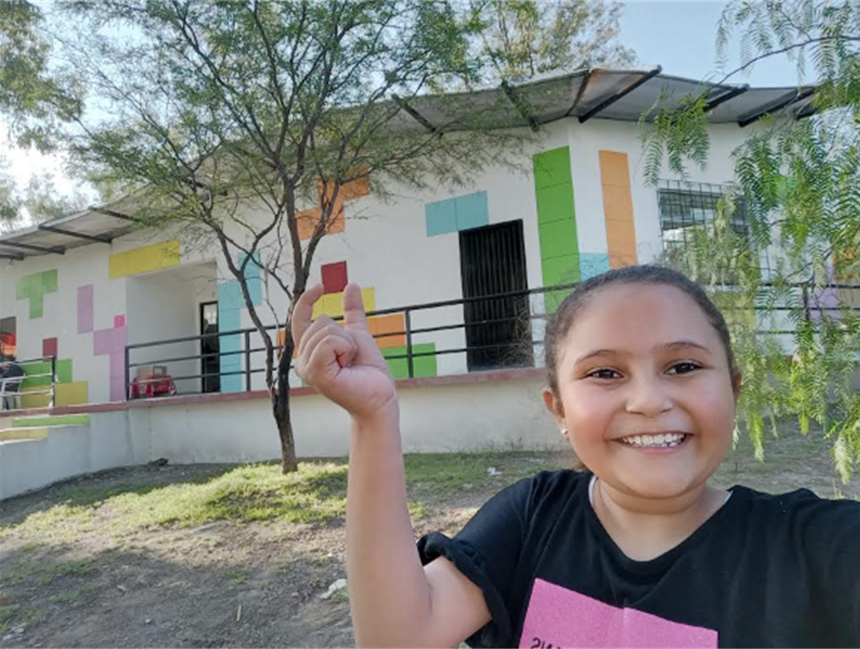
Regina González Espinosa Abasolo Fotografía primaria Parque Matemático
Esta fotografía la tomé en el parque municipal Miguel Hidalgo de la ciudad de Abasolo, Gto.
En la escuela trabajamos mucho con las figuras geométricas, revisamos sus características, nos enseñamos a trazarlas y clasificarlas. Para participar en este concurso recordé que cerca de la casa de mis abuelitos hay un parque que visito desde que estaba en el preescolar, últimamente le han hecho muchas mejoras, entre ellas, decorar la parte de los baños con figuras de colores que son compuestas por cuadriláteros. Identificar este tipo de figuras es un aprendizaje esperado de mi curso, entonces quise que pareciera como si yo estuviera poniendo los cuadrados que hacen tan bonito este lugar. Aparte de ser un espacio para que las familias pasen un rato agradable al aire libre, nos permite a todos los niños y niñas seguir aprendiendo, conociendo los colores, formas y espacios mientras nos divertimos. ¡Quiero muchos espacios así en mi ciudad!

Slide 11
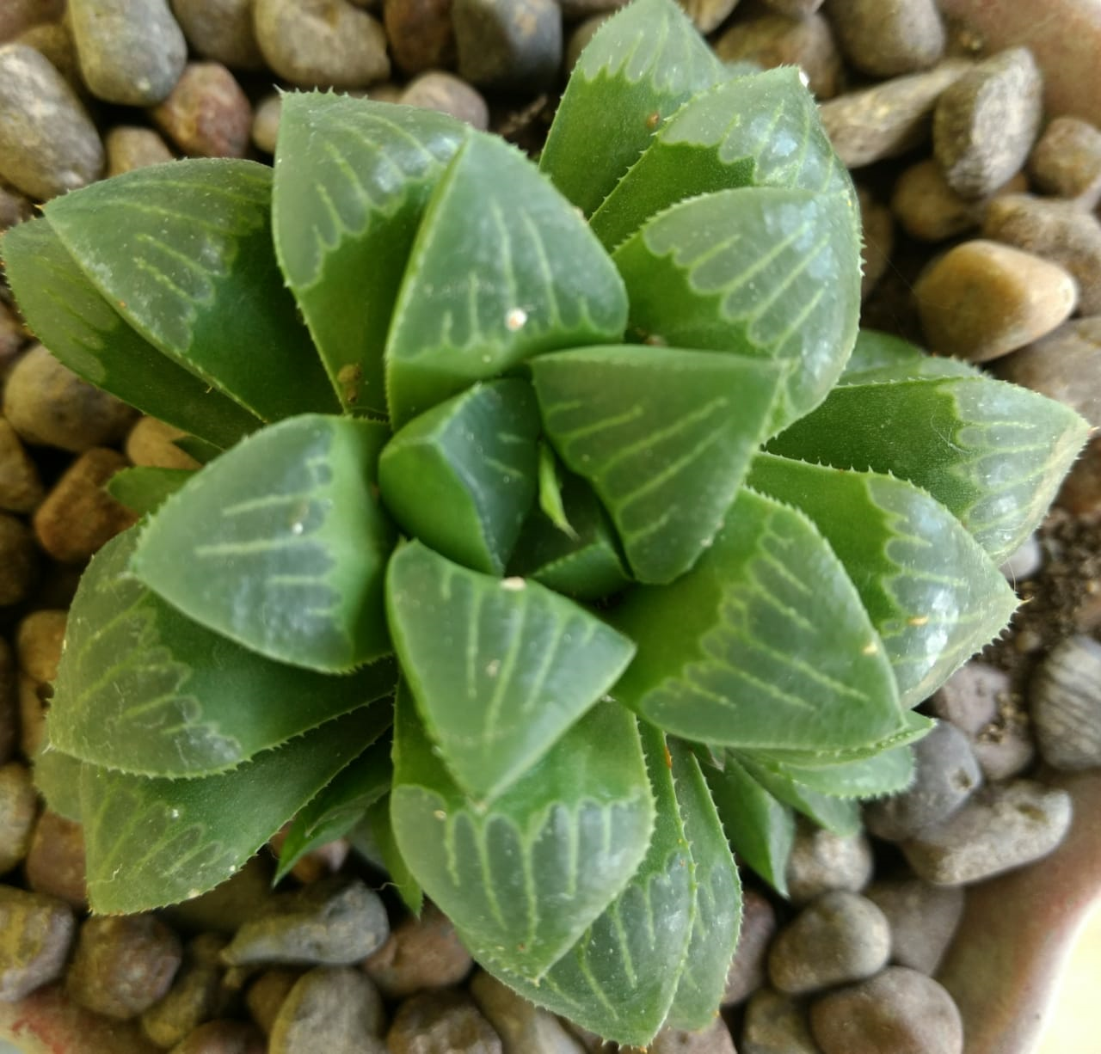
Geraldine Odett Guerrero Martínez León Fotografía primaria Sucuprisma
Lugar donde se tomó: En el jardín de mi mamá.
Es una suculenta, sus hojas forman figuras parecidas a los prismas triangulares y en las puntas se ven pequeños triángulos.

Slide 12
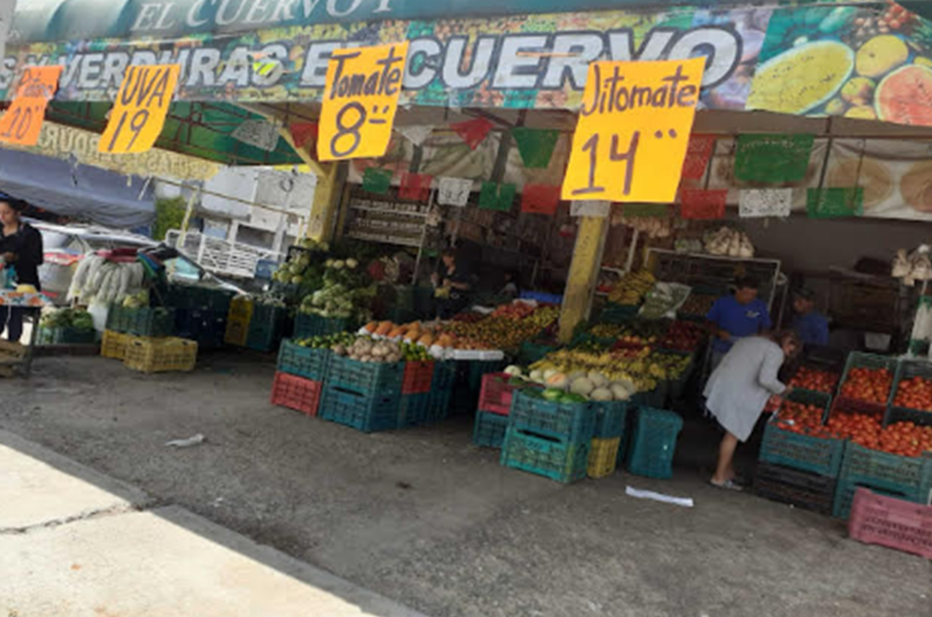
Alonso Mateo Vela Ramírez León Fotografía primaria Las frutas matemáticas
Todos los días cuando voy a mi casa paso por una frutería donde mi mamá compra la fruta y verdura con la que me hace la comida o me prepara mi lunch, por eso decidí que esa sería la foto con la que voy a participar.
Las matemáticas se aplican en una frutería usando multiplicaciones, sumas, restas y divisiones para saber la cantidad de fruta que voy a comprar, la cantidad de dinero que voy a pagar, la cantidad que me regresarán cuando pague, la cantidad de fruta que necesito para cada miembro de mi familia, también para poder hacer agrupaciones donde ayudo a mi mamá a hacer el mandado.
Además, practicar mi razonamiento lógico cuando mi mamá me manda a comprar, para que no se aprovechen de mi y me den la cantidad de dinero o fruta que me encargó, pues cuando pago hago la operación muy rápido en mi cabeza.

Slide 13
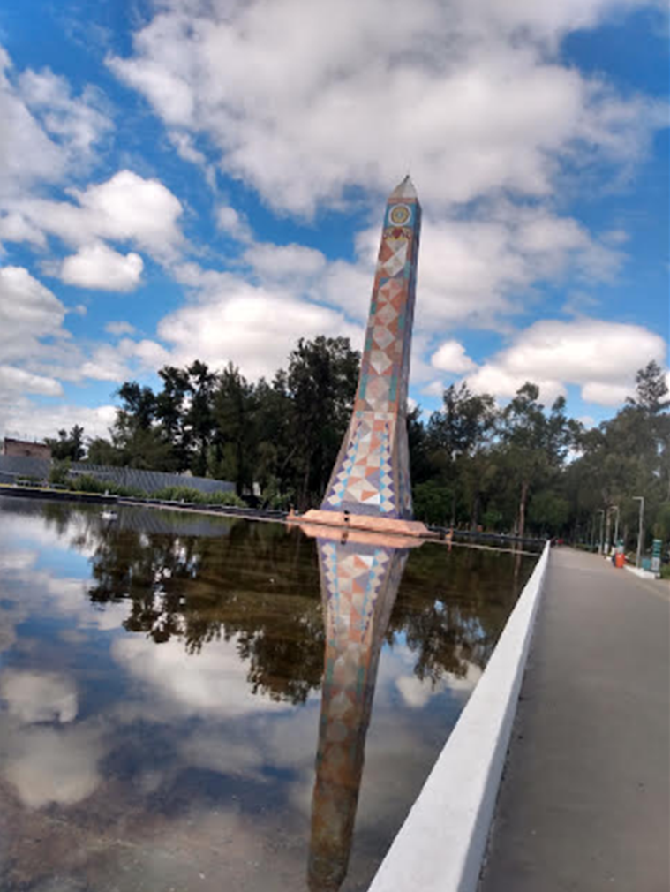
Abril Guadalupe Muñoz López Irapuato Fotografía primaria El arte y las matemáticas
Parque Irekua, Irapuato.
Realizar esta fotografía me gusto mucho porque fue un modo de expresarme de manera cómoda y relajada, además me proporcionó nuevos ángulos para apreciar las matemáticas, ya que se encuentran presentes en todo lo que nos rodea. Fue muy interesante apreciar la belleza del monolito, lleno de colores, formas y su gran tamaño, acompañado del hermoso espejo de agua que se encuentra al pie del mismo.
Elegí especialmente esta pieza porque ella representa el encanto de mi municipio, y en esta podemos apreciar las matemáticas de una forma simple y clara, que podemos percibir desde la distancia, dejando de manifiesto la interacción del arte y las matemáticas.

Slide 14
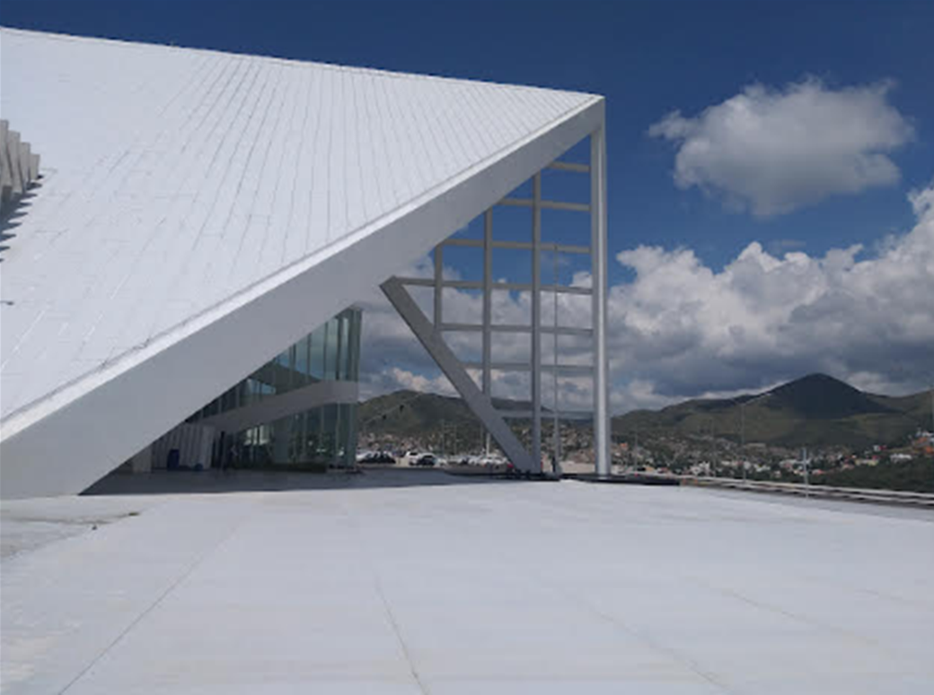
José Alejandro García Granados Guanajuato Fotografía primaria Mi casa de geometría
Fotografía tomada en el Congreso del Estado, Guanajuato Capital.
En esta fotografía se visualiza una parte del majestuoso edificio del Congreso del Estado de Guanajuato situado entre cerros y montañas, el cual tiene una arquitectura claramente geométrica donde se pueden observar triángulos, cuadrados y rectángulos, asimismo se aprecian vértices, líneas, curvas y superficies y además dicho edificio se puede observar desde diferentes ángulos.

Slide 15
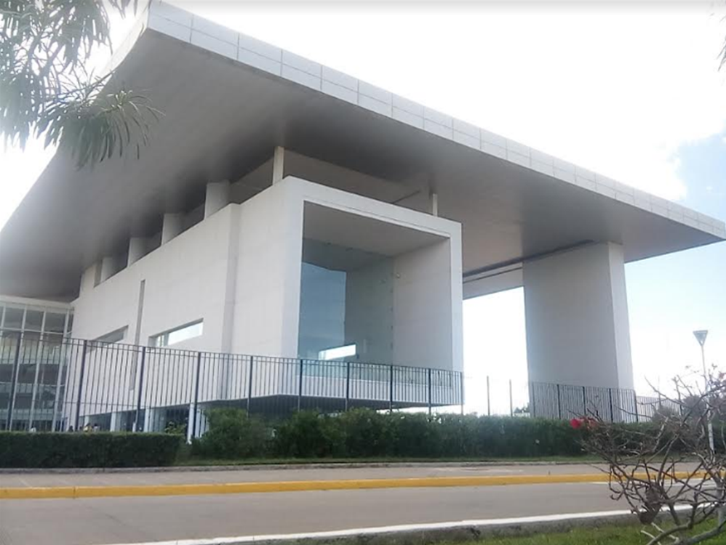
Lidia Jolette Yepez Barrios León Fotografía secundaria Cuerpo Bicematico
Blvd Vasco de Quiroga S/N, Colonia La Martinica.
La relación que tiene es que en la estructura del teatro bicentenario tiene cuerpos geométricos, por ejemplo, el techo que es un prisma rectangular, el cuadro que sobresale es un prisma cuadrangular, el pilar también es un prisma rectangular y hasta el arbusto de la izquierda es un cuerpo, en este caso con forma de prisma rectangular. Y como son cuerpos geométricos tienen que tener aristas (son las líneas que conforman un cuerpo geométrico) y vértices (punto donde se conectan las aristas). Nos podemos fijar que todo lo que vemos puede ser un cuerpo matemático.

Slide 16
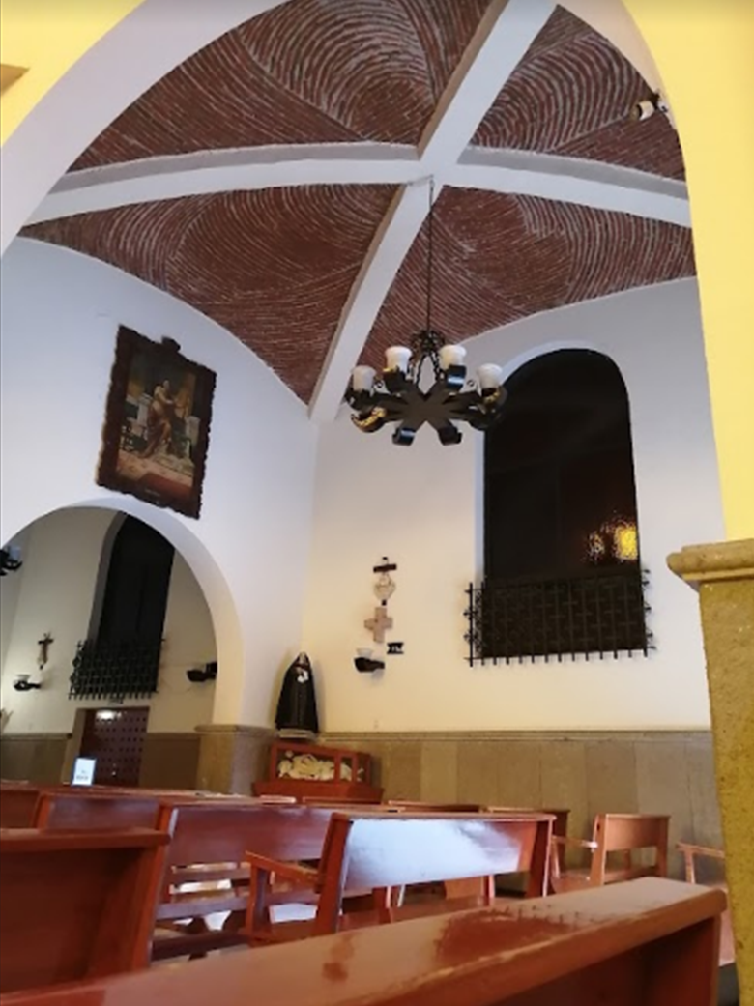
Maria Fernanda Noé Pérez León Fotografía secundaria El eco de la parábola
Lugar donde se tomó la fotografía: Iglesia de la Divina Providencia en la ciudad de León, Gto.
Las parábolas pueden ser empleadas tanto en objetos físicos como en la arquitectura. En la arquitectura las parábolas funcionan para dar un mayor soporte y estabilidad y en algunos casos para incrementar el sonido en diferentes construcciones, por ejemplo en la iglesia donde la parábola funciona como un eco para que se escuche más fuerte y en todo el lugar.

Slide 17
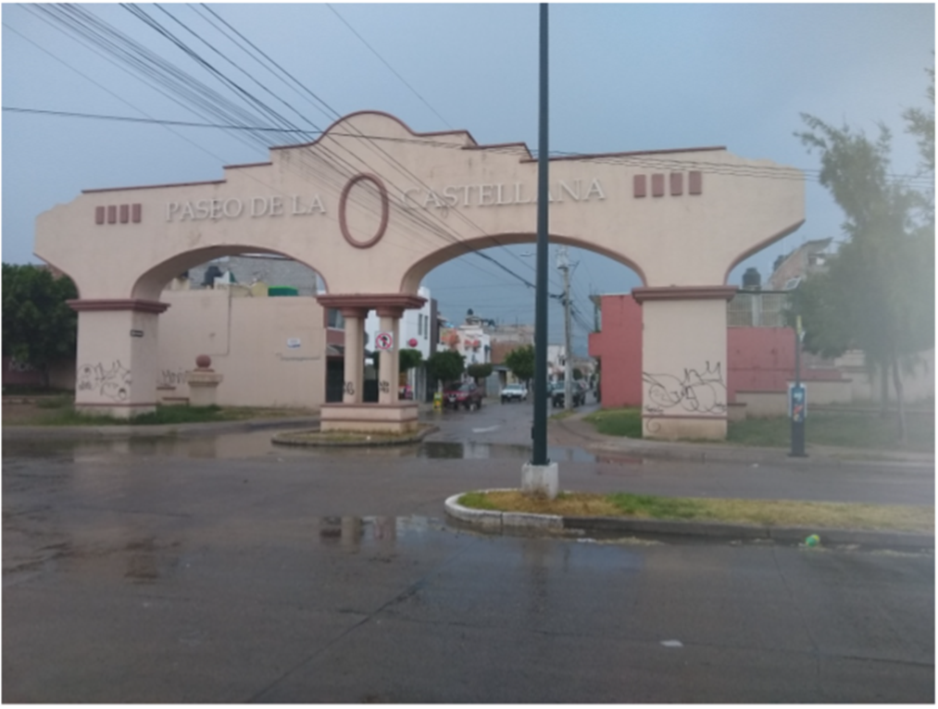
Jonathan Salvador Luna Gómez León Fotografía secundaria Paseo por las matemáticas
En esta imagen podemos apreciar dos prismas rectangulares en los costados y dos prismas circulares en el medio, en la parte superior a un lado de las letras apreciamos cuatro rectángulos de cada lado y un ovalo en medio de las palabras “La” y “Castellanas”. Para sacar el volumen de un prisma rectangular se debe tomar las medidas de lo ancho, de la base y de la altura estás se deben multiplicar así:
Volumen=ancho x base x altura (a•b•h).
Para sacar el área de un rectángulo es área =base x altura(b•h)
Para sacar el área de un ovalo es área=radio 1 x radio 2 x pi(r1•r2•3.1416)

Slide 18
Mención honorífica

Slide 19
Dana Paola Sánchez Alonso León Dibujo secundaria Ángulos entre el paisaje
Tal como muestra el título, en el dibujo se representan los ángulos escondidos, por así decirlo, entre el paisaje de las vías del tren; los ángulos siempre los podremos encontrar en un sinfín de lugares y objetos y que mejor para mostrarlo que un paisaje donde todas las líneas se reúnan en un mismo lugar, lo cual nos da como resultado ángulos que van desde 15°grados hasta 360°grados si observamos con atención, tal es el caso del sol que cumple con la función de representar una circunferencia en todo su esplendor representando los 360°grados.

Slide 20
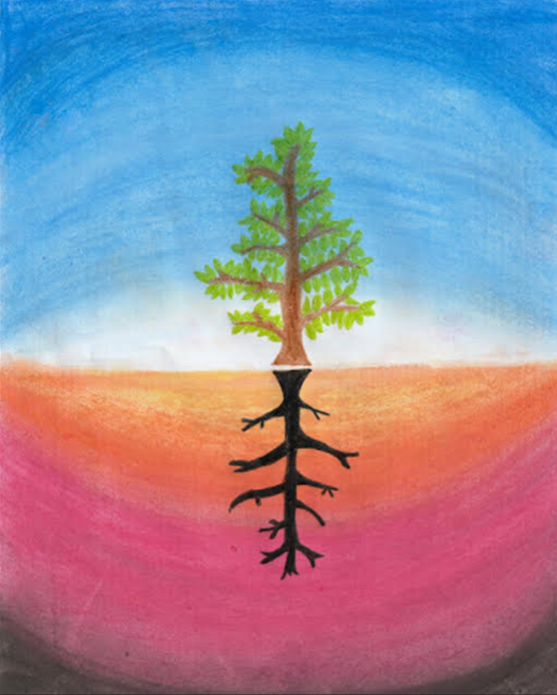
Karol Atziri Mendoza Santa Cruz de Juventino Rosas Dibujo secundaria “ + - “
Mi dibujo al que llamé “+ -“, lo base en los números positivos y negativos, lo realicé mediante un paisaje en el que observamos en una mitad un árbol lleno de vida con un cielo claro y la otra mitad un árbol muerto y un cielo que se está obscureciendo, mi imagen representa en la mitad hacia arriba los números positivos, mientras más sube, mas intenso el color y en la mitad hacia abajo, los numero negativos, mientras más valor tenga el número más obscuro se hace, también lo que quiero representar es que a lo largo de la vida estamos como los números a veces positivos o a veces negativos, pero siempre tratando de complementarnos de estas emociones negativas y positivas para ser mejores personas.

Slide 21
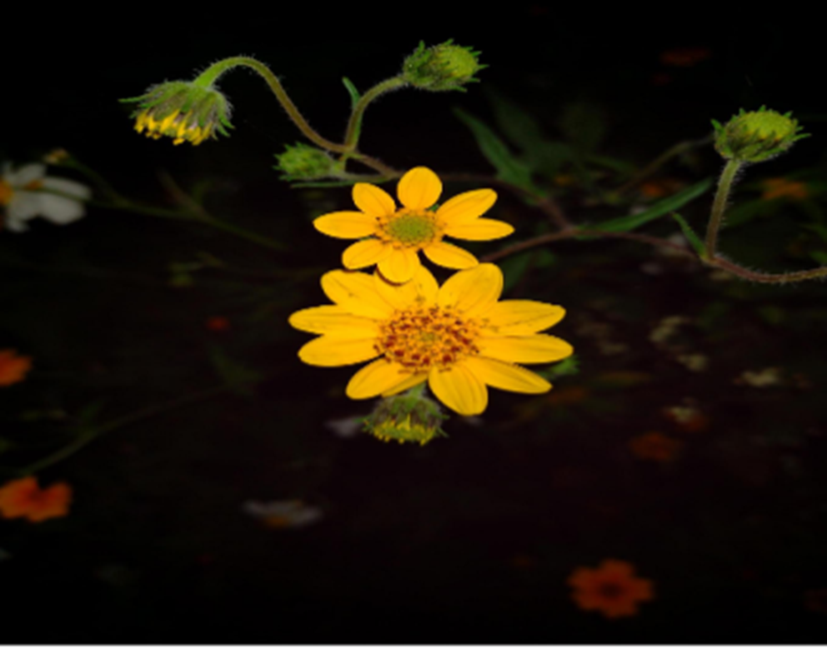
Claudia Daniela Camarillo Torres León Fotografía secundaria Las matemáticas en las flores
La foto fue tomada en la colonia Valles de México en
León, Gto.
Esta bella imagen aunque no lo veamos se relaciona muchísimo con las matemáticas, pues si la observamos bien, sus pétalos siguen la sucesión numérica de “Fibonacci” la cual se basa en una sucesión numérica la cual empieza en 0 y 1 y después de aquí va a aumentando según la suma de los números anteriores, también presenta una forma geométrica en su saco de polen la cual es un circulo y finalmente en el mismo saco de polen se ve el como van aumentando los hoyitos en una secuencia.

